Slide 1
Seminarium Przedyplomowe
Temat Pracy: Aplikacja wspierająca planowanie tras przewozu ładunków w firmie transportowej
Kierownik: dr inż. Stefan Rozmus
Dawid Zaleski
Opiekun: mgr inż. Tomasz Gumkowski
Grupa I6B3S1

Slide 2
Cel pracy
Celem mojej pracy inżynierskiej jest wykonanie aplikacji internetowej, która na podstawie podanych przez użytkownika miejsc kluczowych dla danego transportu, będzie wyznaczać optymalną trasę i wyświetlać kolejność miejsc na mapie.

Slide 3
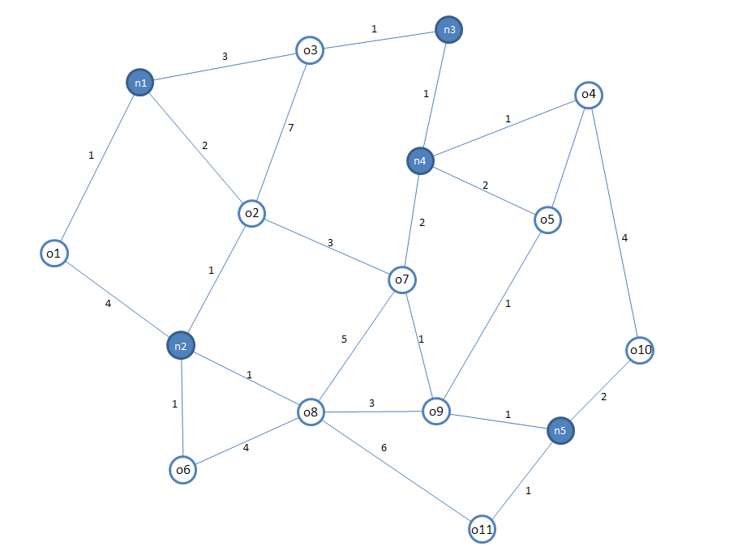
Najważniejsze zagadnienie
Problem komiwojażera (Travelling salesman problem) – zagadnienie optymalizacyjne
https://cs.stackexchange.com

Slide 4
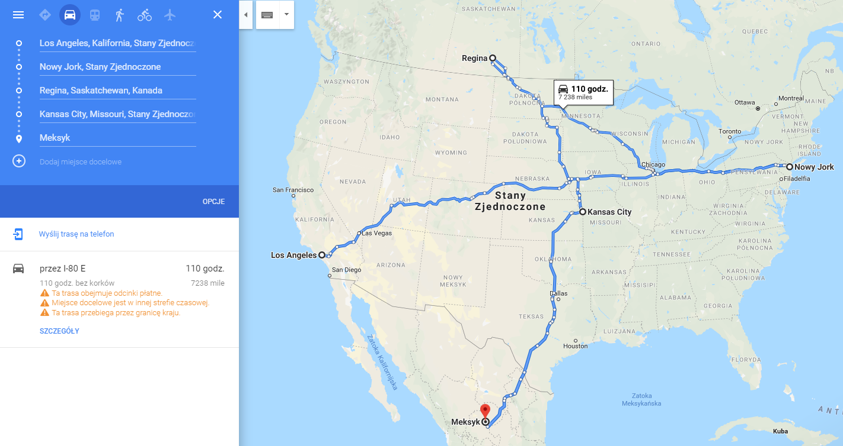
Istniejące rozwiązania służące do wyznaczania tras
Google Maps
MapQuest

Slide 5





Stos technologiczny

Slide 6

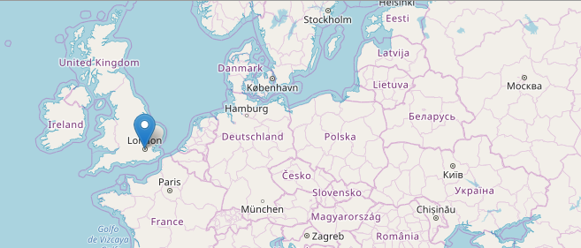

Slide 7
Bibliografia
Wikipedia - https://pl.wikipedia.org/
Dokumentacja – Java - https://docs.oracle.com/en/java/
Dokumentacja – Spring - https://spring.io/docs
Dokumentacja – Hibernate - https://hibernate.org/orm/documentation/5.4/
Dokumentacja – Angular - https://angular.io/docs
Dokumentacja – Leaflet - https://leafletjs.com/reference-1.4.0.html
Dokumentacja – MySQL - https://dev.mysql.com/doc/

